Slide 1
Meziválečná a válečná Ukrajina ve vztahu k Polsku
PhDr. Petr Kalina, Ph.D.

Slide 2
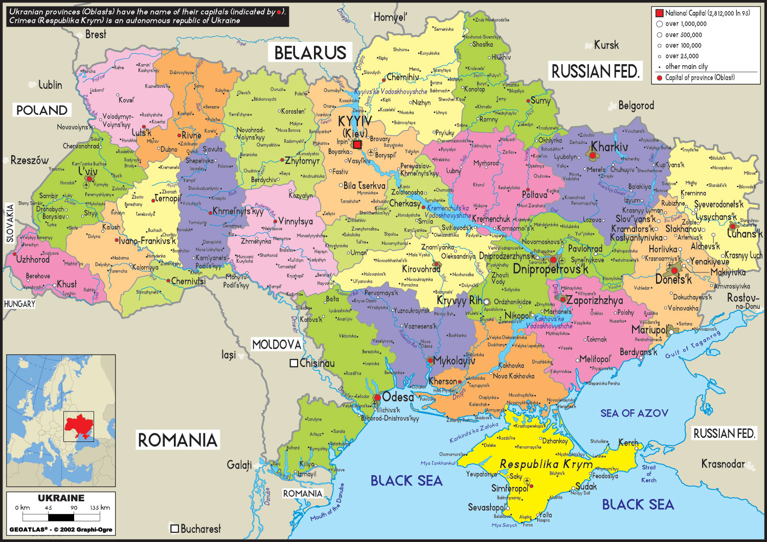

Slide 3
Halič a Volyň
Ukrajinské národně-demokratické sjednocení
Ukrajinská socialistická radikální strana
Komunistická strana východní Haliče
Ukrajinská vojenská organizace (UVO)
Organizace ukrajinských nacionalistů (OUN)
  Jevhen Konovalec, Dmytro Doncov, Stepan Bandera, Roman Šuchevyč, Andrij Melnyk

Slide 4
23. srpna 1939: pakt Ribbentrop-Molotov o vzájemném neútočení mezi Německem a Sovětským svazem
1. září 1939: napadení Polska hitlerovským Německem
3. září 1939: Velká Británie a Francie vyhlašují Německu válku

Slide 5
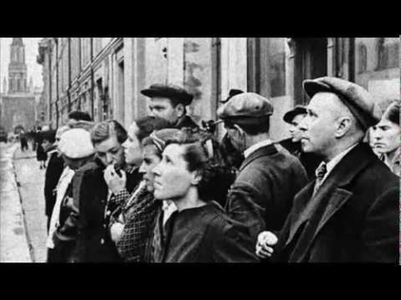

Slide 7
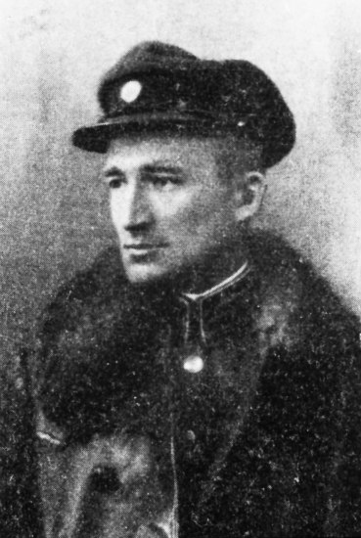
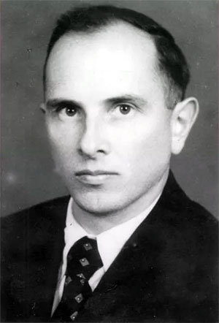
Organizace ukrajinských nacionalistů (OUN)
umírnění Melnykovci X radikální Banderovci

Slide 8
22. června 1941: napadení sovětského svazu Německem
30. června 1941: dobytí Lvova a vyhlášení samostatného ukrajinského státu
27. září 1941: dobytí Kyjeva

Slide 10
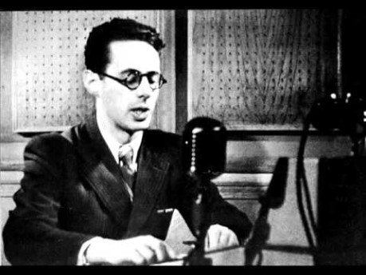

Slide 11
